Slide 1



Ubnd HUYỆN MỘ ĐỨC
TRƯỜNG THCS Nguyễn bá loan
CHÀO MỪNG QUÍ THẦY CÔ VỀ DỰ GIỜ
MÔN: ÂM NHẠC 6

Slide 2


TIẾT 11
4
4
- Lý thuyết âm nhạc : Tìm hiểu nhịp
- Đọc nhạc: Bài đọc nhạc số 2
- Ôn bài hát: Thầy cô là tất cả

Slide 3


Nội dung 1
4
4
LÍ THUYẾT ÂM NHẠC: TÌM HIỂU NHỊP

Slide 4
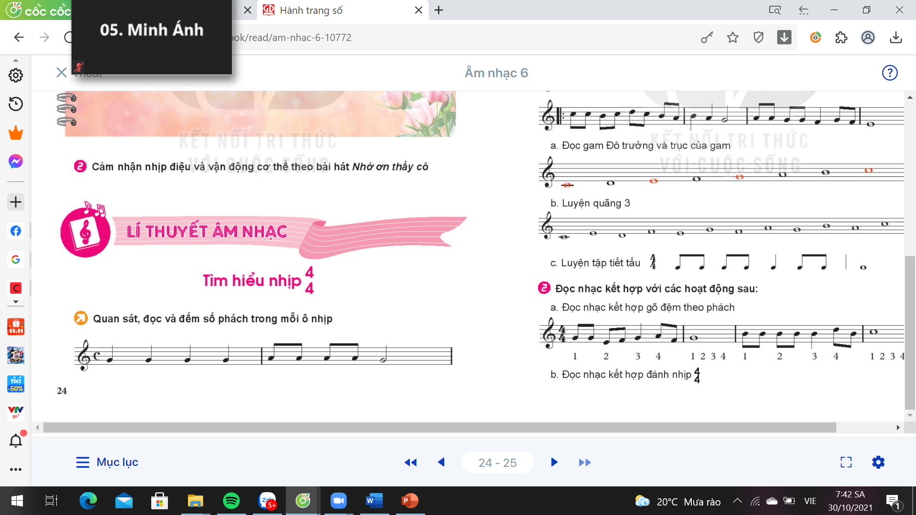
Quan sát và nhận xét
- Trong mỗi ô nhịp có mấy phách?
>
>
>
>
>
>
1 2 3 4 1 2 3 - 4

Slide 5
4
4
Khám phá nhịp
Khám phá nhịp
4
4
  Nhịp (nhịp C) gồm 4 phách trong một ô nhịp.
  Mỗi phách có giá trị trường độ bằng 1 nốt đen.
  Phách 1 mạnh, phách 2 nhẹ, phách 3 mạnh vừa, phách 4 nhẹ.
Cách đánh nhịp
4
4
4
2
3
1

Slide 6
Nội dung 2
ĐỌC NHẠC: BÀI ĐỌC NHẠC SỐ 2

Slide 7

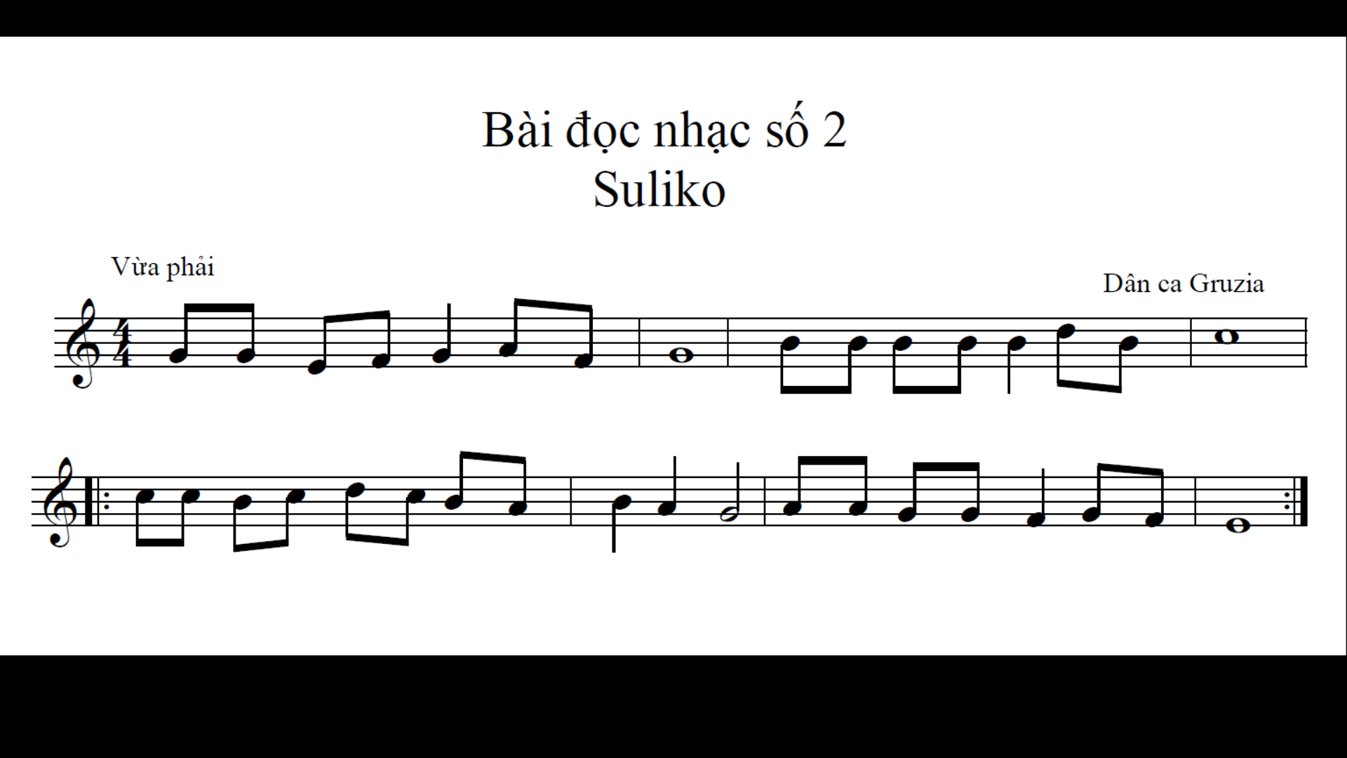
Nội dung 2
BÀI ĐỌC NHẠC SỐ 2

Slide 8


Câu 1: Bài Đọc nhạc được viết ở nhịp bao nhiêu?
A. Nhịp 2/4
B. Nhịp 3/4
C. Nhịp 4/4
Câu 2: Trường độ bài đọc nhạc sử dụng các hình nốt nào?
A. Nốt đen, nốt móc kép
B. Nốt đen, nốt móc đơn, nốt trắng, nốt tròn
C. Nốt tròn, nốt trắng, nốt đen
Câu 3: Cao độ của bài đọc nhạc sử dụng những nốt nhạc nào?
A. Đô-Rê-Mi-Pha-Son-La- Si
B. Đô-Rê-Mi-Pha-Son-La
C. Đô-Rê-Mi-Son-La-(Đô)

Slide 9

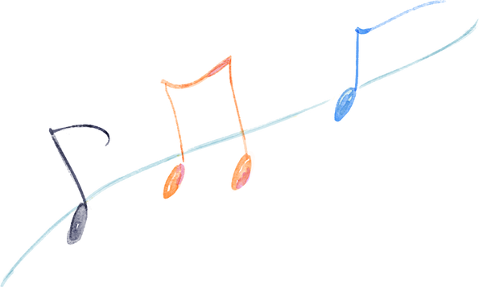
Trong bài sử dụng kí hiệu âm nhạc nào?
Bài được chia thành bao nhiêu câu?
Dấu nhắc lại

Slide 10
BÀI ĐỌC NHẠC SỐ 2
Đọc tên nốt nhạc bằng chữ cái Latin
G G E F G A F G B B B B B D B C
C C B C D C B A B A G A A G G F G F E

Slide 11
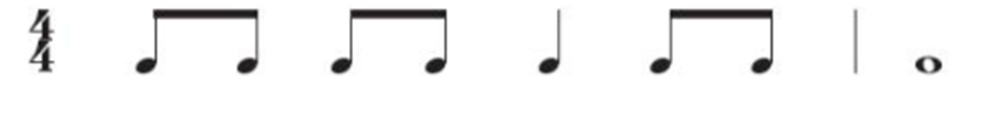


Đọc gam Đô trưởng và trục của gam
Luyện tiết tấu

Slide 12


Câu 1:

Slide 13
Câu 2:

Slide 14
Câu 1+2:

Slide 15
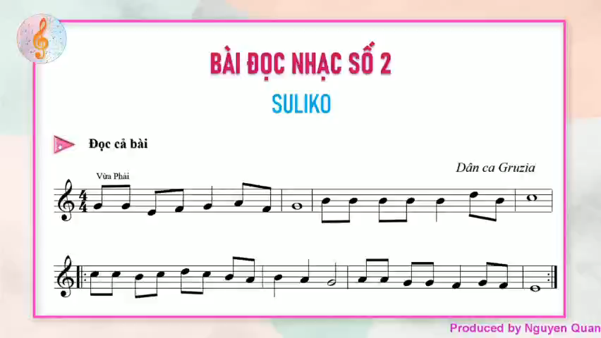

Slide 16
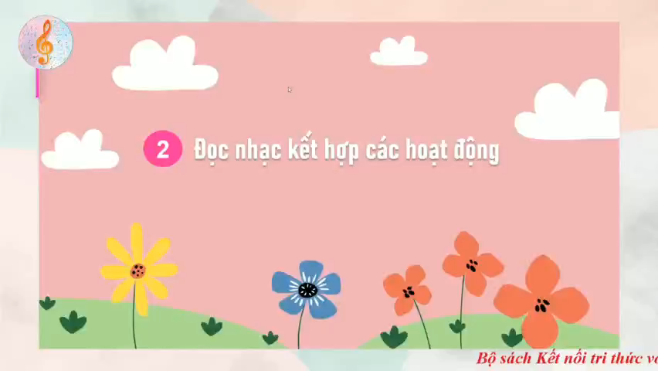

Slide 17
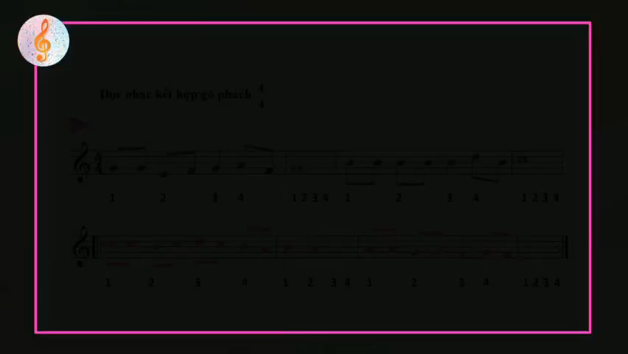

Slide 18

NỘI DUNG 3
Ôn tập bài hát: Thầy cô là tất cả

Slide 19
Trò chơi: Ai nhanh hơn
Cách chơi như sau:
Các em hãy điền từ còn thiếu vào chỗ ba chấm sau đó hát lại thành câu hoàn chỉnh, bạn nào trả lời nhanh và đúng sẽ là người chiến thắng ^^

Slide 20

Trò chơi: Ai nhanh hơn
CÂU 1
CÂU 2
CÂU 3
Có bao điều... học trò
Thầy cô.... Đêm rằm
Thầy cô … khơi xa

Slide 21
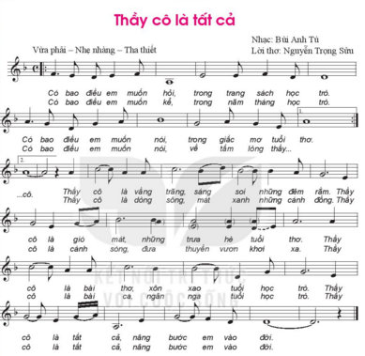
* Nội dung bài hát:
Bài hát Thầy cô là tất cả có giai điệu nhẹ nhàng, tha thiết, nói lên tình cảm và lòng biết ơn của các bạn học sinh, với các thầy, cô giáo.

Slide 22


- Cấu trúc của bài hát chia làm 2 đoạn a-b (1-2). Bài hát có 2 lời ca
a
+ Đoạn a: Từ Có bao… đến tấm lòng
thầy cô
b
+ Đoạn b : Từ Thầy cô… đến …vào đời.
- Một số chú ý trong bài
+ Sử dụng dấu nhắc lại
+ Ngân dài
= 4 phách
= 3 phách
= 7 phách

Slide 23
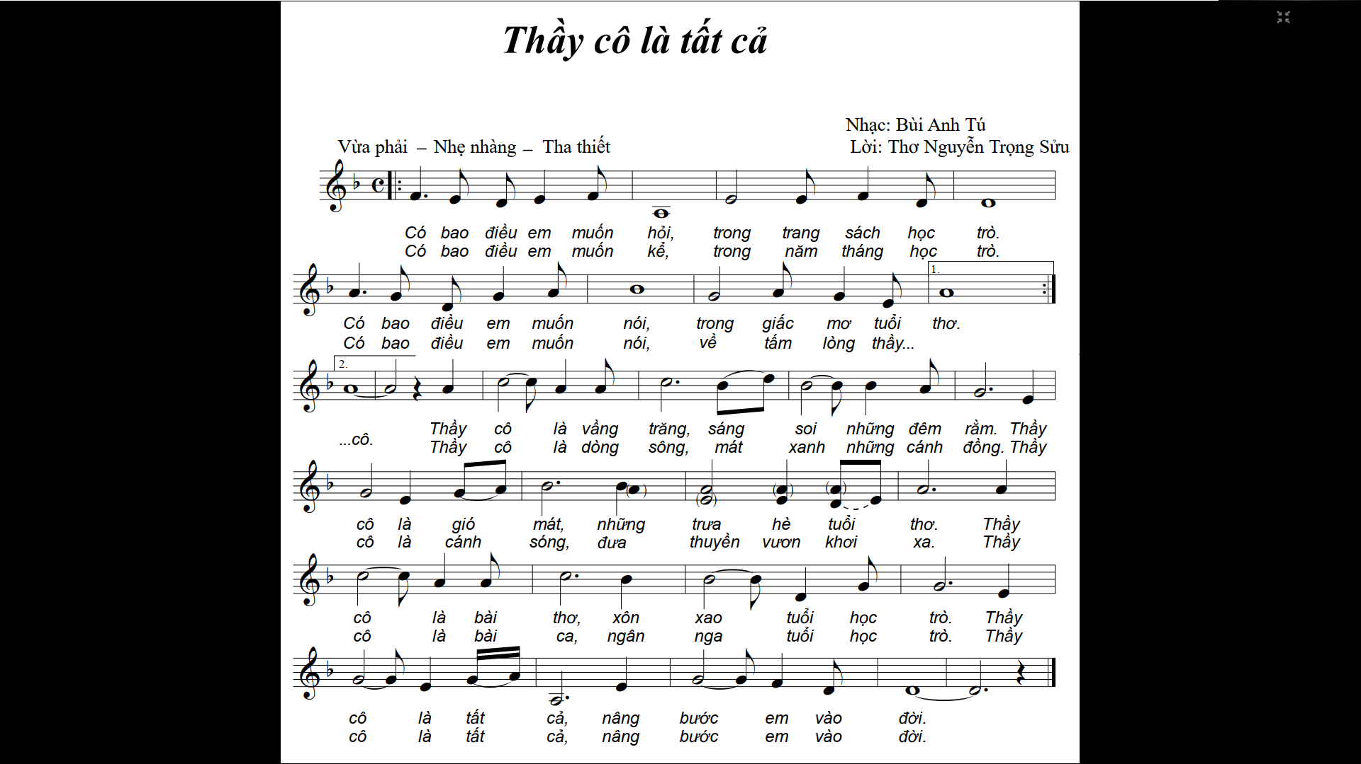
THẦY CÔ LÀ TẤT CẢ

Slide 24


Slide 25

Hát theo các hình thức
* Hát lĩnh xướng, nối tiếp, hòa giọng
Lĩnh xướng 1
Có bao điều em muốn hỏi. Trong trang sách học trò.
Có bao điều em muốn nói. Trong giấc mơ tuổi thơ.
Có bao điều em muốn kể. Trong năm tháng học trò.
Có bao điều em muốn nói. Về tấm lòng thầy cô.
Thầy cô là vầng trăng. Sáng soi những đêm rằm.
Thầy cô là gió mát. Những trưa hè tuổi thơ
Thầy cô là bài thơ. Xôn xao tuổi học trò
Thầy cô là tất cả.. Nâng bước em vào đời.
Thầy cô là dòng sông. Mát xanh những cánh đồng .
Thầy cô là cánh sóng. Đưa thuyền vươn khơi xa....
Thầy cô là bài ca. Ngân nga tuổi học trò.
Thầy cô là tất cả.. Nâng bước em vào đời.
Lĩnh xướng 2
Cả 2 nhóm

Slide 28
VẬN DỤNG
Tập làm nhạc sĩ: Viết lời cho Bài đọc nhạc số 2 theo chủ đề "Thầy cô"

Slide 29

Bài tập về nhà
- Chuẩn bị bài tiết học sau
- Tìm hiểu về hình thức hát bè qua tài liệu, mạng internet…

